Slide 1
Федеральный закон Российской Федерации от 29 декабря 2012 г. N 273-ФЗ.
Вступает в силу:1 сентября 2013 г

Slide 2
Общее образование и профессиональное образование реализуются по уровням образования. Гл.2, ст.10, п.3,4
В Российской Федерации устанавливаются следующие уровни общего образования:
1) дошкольное образование;
2) начальное общее образование;
3) основное общее образование;
4) среднее общее образование.

Slide 3
Система образования включает в себя: 1) федеральные государственные образовательные стандарты и федеральные государственные требования, образовательные стандарты, образовательные программы различных вида, уровня и (или) направленности; (Гл.2ст.10.п.1)

Slide 4
Дошкольного образования
Вступает в силу
1 сентября 2013 года

Slide 5
ФГОС Что это такое?

Slide 6
W ВикипедиЯ
Станда́рт (от standard — норма, образец) в англ. широком смысле слова — образец, эталон, модель, принимаемые за исходные для сопоставления с ними др. подобных объектов.

Slide 7
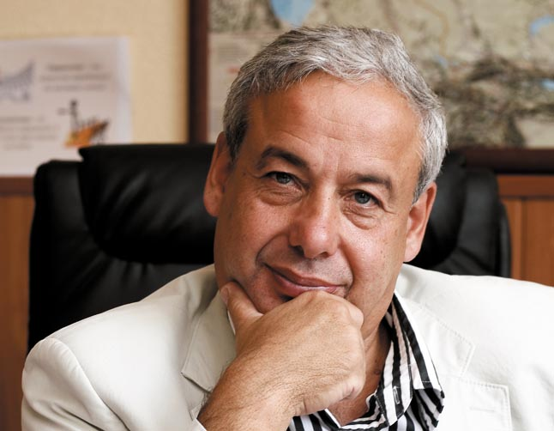
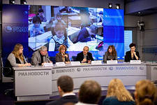
.
Работала над проектом по подготовке ФГОС группа представителей образовательного сообщества, научных институтов и общественных организаций, созданная Министерством образования и науки Российской Федерации. Возглавляет рабочую группу директор Федерального института развития образования, академик РАО А. Асмолов.

Slide 8
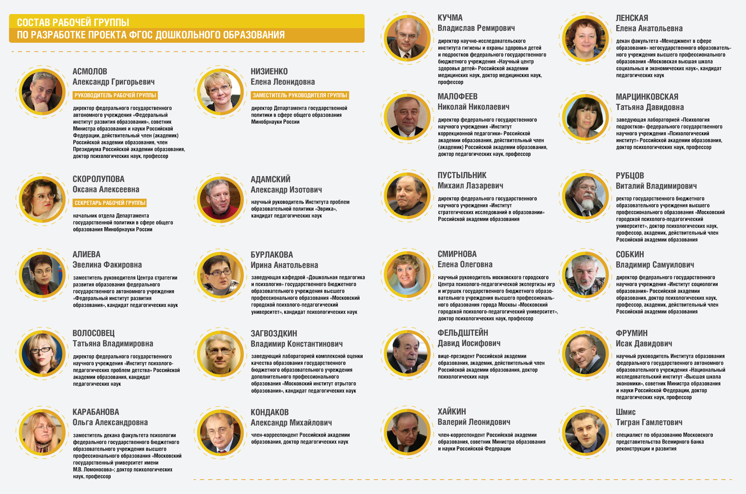

Slide 9
Этапы

Slide 10
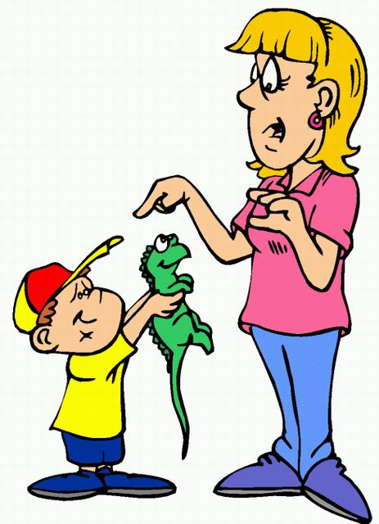
Проведённые в 2012 году исследования показывают, что родители, воспитатели, учителя начальной школы выдвигают разные требования к дошкольному образованию. Задача разработчиков ФГОС дошкольного образования – учесть интересы всех участников образовательного процесса, но, прежде всего, – ребёнка.

Slide 11
ФГОС должен быть нацелен на главный результат – социализацию ребёнка, потребность в творчестве, любознательность, мотивацию в достижении успеха.
Ключевая установка стандарта дошкольного детства- это
поддержка разнообразия
детства через создание
условий социальной
ситуации содействия
взрослых и детей ради
развития способностей
каждого ребенка.

Slide 12
Стандарт утверждает основные принципы:
● поддержки разнообразия детства;
● сохранения уникальности и самоценности дошкольного детства как важного этапа в общем развитии человека;
● полноценного проживания ребёнком всех этапов дошкольного детства, амплификации (обогащения) детского развития;
● создания благоприятной социальной ситуации развития каждого ребёнка в соответствии с его возрастными и индивидуальными особенностями и склонностями;
● содействия и сотрудничества детей и взрослых в процессе развития детей и их взаимодействия с людьми, культурой и окружающим миром;
● приобщения детей к социокультурным нормам, традициям семьи, общества и государства;
● формирования познавательных интересов и познавательных действий ребёнка через его включение в различные виды деятельности;
● учёта этнокультурной и социальной ситуации развития детей.

Slide 13
В Стандарте часто повторяется целевая установка — поощрение инициативы самостоятельности ребенка. Раньше мы делали упор на то, что взрослый — главный, направляющий.
Теперь он —
посредник,
который
поддерживает
активную
инициативу
ребенка».

Slide 14
Федеральный государственный образовательный стандарт включает в себя требования к:
структуре основных образовательных программ
условиям реализации основных образовательных программ
результатам освоения основных образовательных программ

Slide 15
Содержание Программы должно охватывать следующие образовательные области:
познавательно-речевое развитие;
коммуникативно-личностное развитие;
художественно-эстетическое развитие;
физическое развитие.

Slide 16
коммуникативно-личностное развитие
Направлено на приобретение опыта в видах деятельности:
– коммуникативной (конструктивного общения и взаимодействия со взрослыми и сверстниками, устной речью как основным средством общения);
– игровой (сюжетной игры, в том числе сюжетно-ролевой, режиссёрской и игры с правилами);
– элементарной трудовой деятельности (самообслуживания, бытового труда, труда в природе);

Slide 17
познавательно-речевое развитие;
Направлено на приобретение опыта в видах деятельности:
познавательно-исследовательской (исследования объектов окружающего мира и экспериментирования с ними);
конструирования из различных материалов (строительного материала, конструкторов, модулей, бумаги, природного материала и т.д.);

Slide 18
художественно-эстетическое развитие;
Направлено на приобретение опыта в видах деятельности:
-изобразительной (рисования, лепки, аппликации);
– музыкальной (пения, музыкально-ритмических движений, игры на детских музыкальных инструментах).
-восприятия художественной литературы и фольклора;

Slide 19
физическое развитие.
Направлено на приобретение опыта в видах деятельности:
-двигательной, в том числе в основных движениях (ходьбе, беге, прыжках, лазанье и др.), а также при катании на самокате, санках, велосипеде, ходьбе на лыжах, в спортивных играх;
– игровой (сюжетной игры, в том числе сюжетно-ролевой, режиссёрской и игры с правилами);

Slide 20
Что изменилось?
ФГОС
ФГТ
Образовательные области
1.Коммуникативно-личностное развитие;
2. Познавательно-речевое развитие;
3. Художественно-эстетическое развитие;
4. Физическое развитие
Образовательные области
1. "Физическая культура"
2. "Здоровье"
3. "Безопасность"
4. "Социализация"
5. "Труд"
6. "Познание"
7. "Коммуникация"
8. "Чтение художественной литературы"
9. "Художественное творчество",
10. "Музыка"

Slide 21
Что изменилось?
ФГОС
ФГТ
Отсутствие мониторинга
и аттестаций
Проведение промежуточного и итогового мониторинга

Slide 22
ТРЕБОВАНИЯ К РЕЗУЛЬТАТАМ ОСВОЕНИЯ ОСНОВНОЙ ОБРАЗОВАТЕЛЬНОЙ ПРОГРАММЫ ДОШКОЛЬНОГО ОБРАЗОВАНИЯ
Целевые ориентиры - социальные и психологические характеристики возможных достижений ребёнка на этапе завершения уровня дошкольного образования.
Освоение Программы не сопровождается проведением промежуточных аттестаций и итоговой аттестации воспитанников.

Slide 23
Что говорят стандарты !
В Организации (группе) может проводиться оценка развития детей, его динамики, в том числе измерение
их личностных образовательных результатов. Такая оценка производится педагогом совместно с педагогом-психологом в рамках психолого-педагогической диагностики⁶ (или мониторинга).
Участие ребёнка в психолого-педагогической диагностике (мониторинге) допускается только с согласия его родителей (законных представителей).
Результаты психолого-педагогической диагностики (мониторинга) могут использоваться исключительно для решения образовательных задач.

